Slide 1
Melhoria da Atenção à Saúde dos Hipertensos e Diabéticos na UBS Santo Antônio, em Itacoatiara/AM
Márcia Maria Gonzaga Martins
Orientadora: Profª. Mª. Letícia Becker Vieira
Natal, março de 2014

Slide 2
INTRODUÇÃO
Prevenção
Detecção
Controle
Tratamento
O programa de Hipertensão e Diabetes
Diminuir índices de morbimortalidade.
Melhorar a qualidade de vida
da população.

Slide 3
INTRODUÇÃO
13 UBS
(06 urbanas e 07 rurais)
88.424 habitantes
20 ESFSB
05 PACS
04 NASF
Itacoatiara Amazonas
Cirurgia geral
Cirurgia cabeça e pescoço
Neurologia
Ortopedia
Pediatria
Ginecologia-obstetrícia
01 Laboratório Central
01 CEO
01 Hospital/Maternidade

Slide 4
INTRODUÇÃO
UBS Santo Antônio 03 ESFSB
01 NASF
Baixo poder aquisitivo e nível de escolaridade
Analfabetismo
ESFSB 19
4.000 hab.
Agricultura Programa Bolsa Família.
Médico, enfermeiro, técnico de enfermagem, odontólogo, ACD e 10 ACS

Slide 5
INTRODUÇÃO
Acompanhamento mensal do público-alvo:
Mensuração antropométrica, aferição da PA e glicose/entrega de medicamento
Acompanhamento centralizado no médico
Nao segue protocolo

Slide 6
OBJETIVO GERAL
Melhorar o programa de atenção à saúde dos adultos hipertensos e diabéticos na Unidade Básica de Saúde Santo Antônio – Equipe Saúde da Família 19 do município de Itacoatiara, Amazonas.

Slide 7
METODOLOGIA
Intervenção de abril a julho de 2013
Protocolo de HAS e DM do MS (2006)
Acima de 18 anos cadastrados e não cadastrados na UBS e HIPERDIA
VD: Idosos desacompanhados com condições bio-psicossociais

Slide 8
METODOLOGIA
Capacitação da equipe
Cadastramento e atualização no HIPERDIA
Busca ativa
Prioridade no agendamento

Slide 9
METODOLOGIA
Caixa de sugestão
Parcerias com instituições
Avaliação da situação de saúde dos familiares

Slide 10
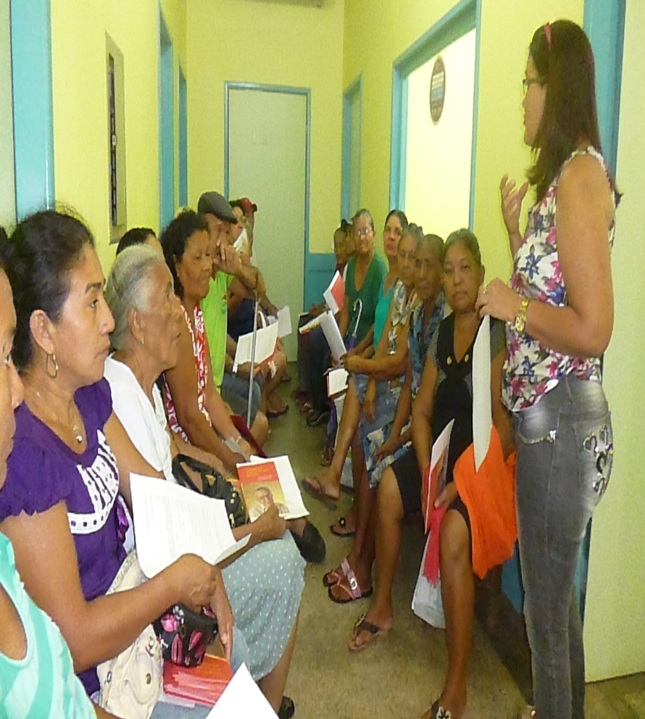
METODOLOGIA
Acompanhamento mensal:
Avaliação clínica e laboratorial
Liberação de prescrições
Orientações educativas

Slide 11
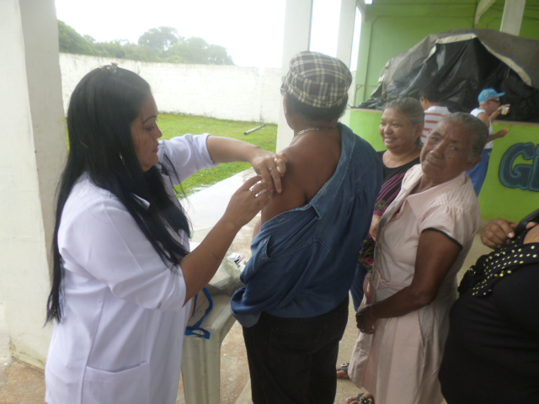
METODOLOGIA
Grupo de hipertensos/diabéticos
Educação em saúde
Administração de vacinas
Lanche com frutas e distribuição de brindes

Slide 12
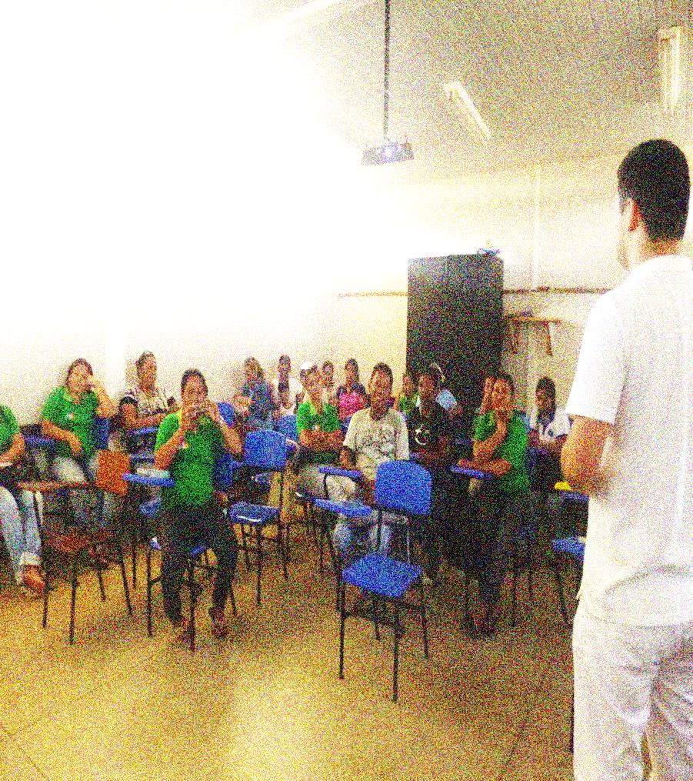
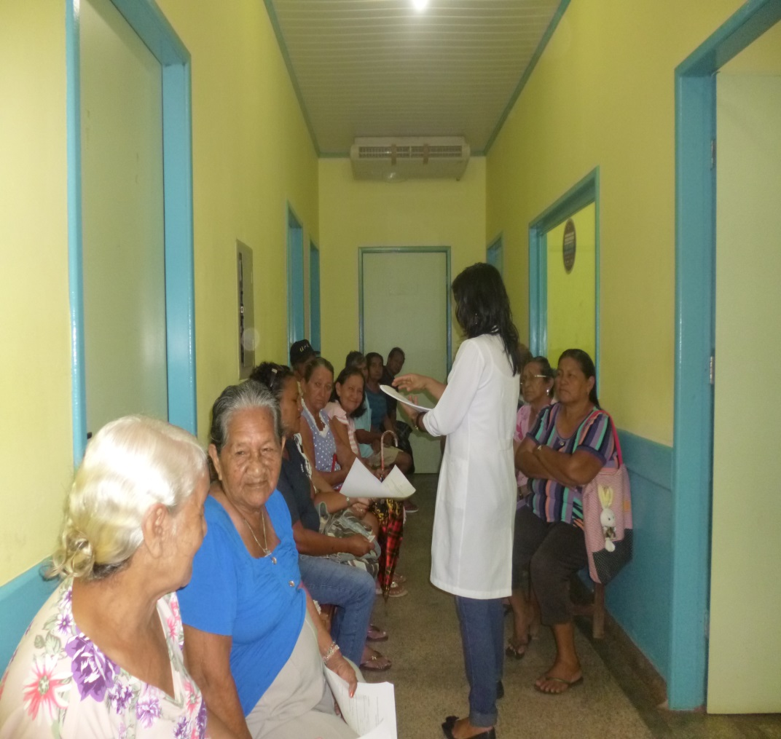
AÇÕES DA INTERVENÇÃO

Slide 13
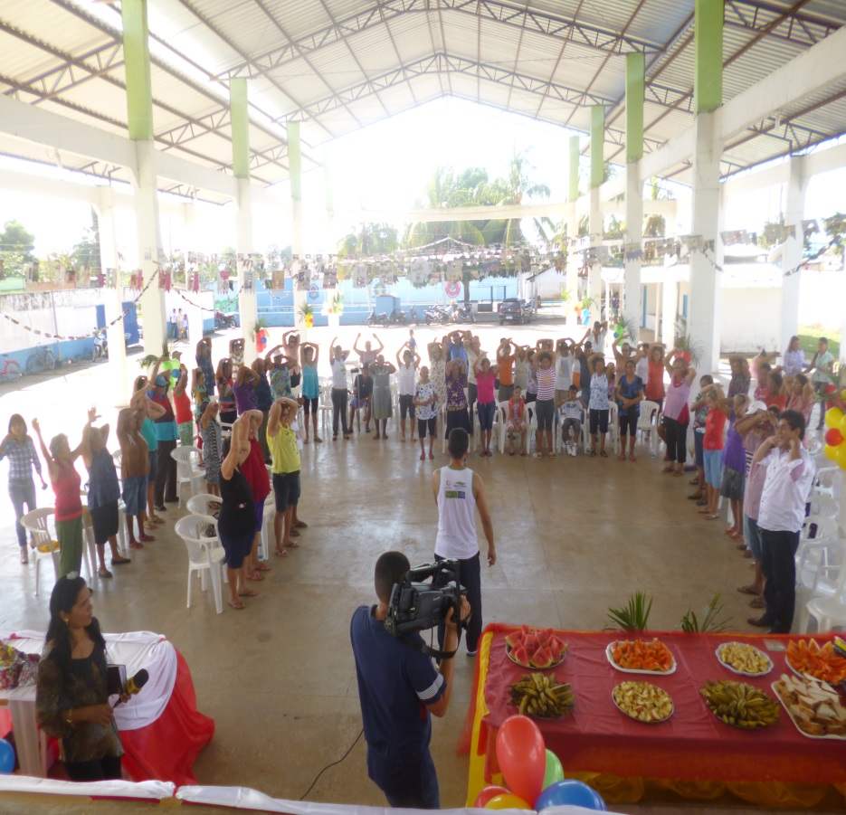
GRUPO DE HIPERTENSO E DIABÉTICO

Slide 14
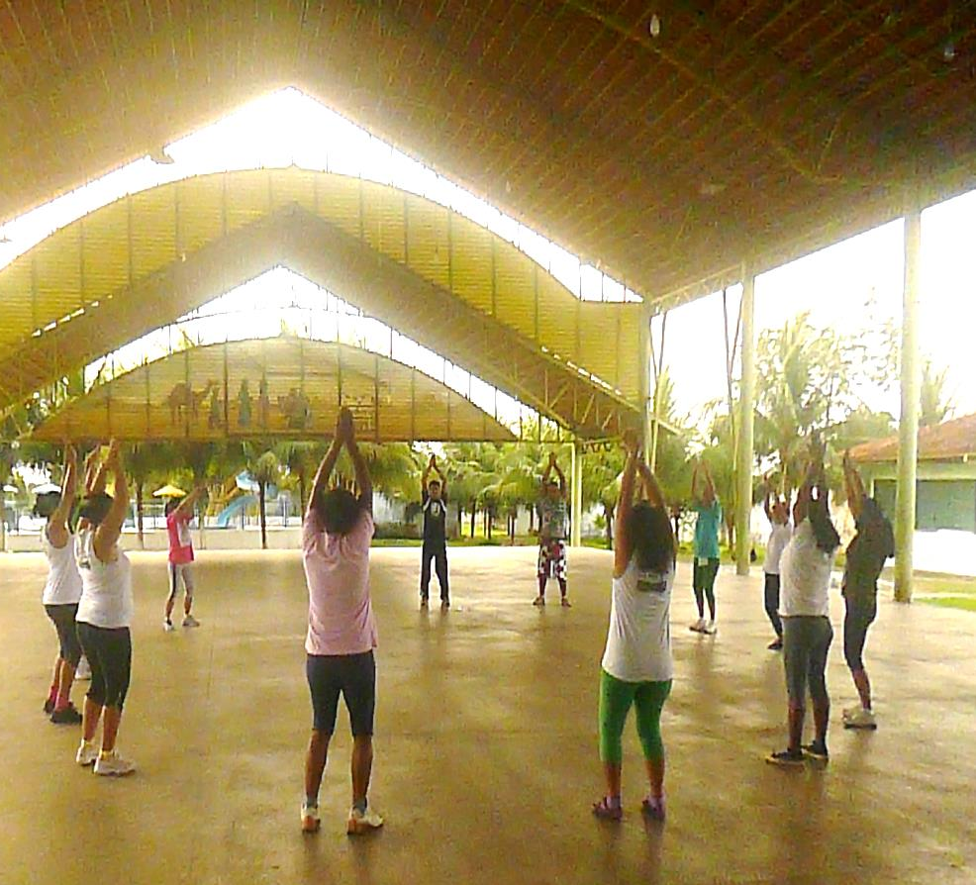
PRÁTICA DE ATIVIDADE FÍSICA

Slide 15
Objetivo: Ampliar a cobertura do programa
Meta: Cadastrar 100% dos hipertensos e diabéticos no programa da UBS.
Antes: 178 hipertensos e 55 diabéticos

Slide 16
Objetivo: Ampliar a cobertura do programa.
Meta: Cadastrar 100% dos hipertensos e diabéticos no programa HIPERDIA.

Slide 17
Objetivo: Melhorar a adesão ao programa.
Meta: Garantir consultas de enfermagem e médica para 100% dos hipertensos e diabéticos.
Antes: Consultas não eram aprazadas.

Slide 18
Objetivo: Melhorar a adesão ao programa.
Meta: Busca ativa em 100% dos hipertensos e diabéticos faltosos.
Rotina: Busca ativa semanal

Slide 19
Objetivo: Melhorar a qualidade do atendimento.
Meta: Capacitar 100% da ESF 19.
66,7% (10) ACS
Dentista, nutricionista e educador físico (NASF) explanaram a temática
Capacitação não foi integral

Slide 20
Objetivo: Melhorar a qualidade do atendimento ao diabético.
Meta: Realizar exame físico dos pés em 100% dos diabéticos.
Não há estesiômetro

Slide 21
Objetivo: Melhorar a qualidade do atendimento ao hipertenso.
Meta: Realizar exame clínico apropriado em 100% dos hipertensos.

Slide 22
OBJETIVO: Melhorar a qualidade do atendimento.
Meta: Garantir a 100% dos hipertensos e diabéticos a realização de exames complementares.
Diabéticos sem levantamento de dados

Slide 23
Objetivo: Melhorar a qualidade do atendimento.
Meta: Garantir prescrição de medicamentos para HAS e DM para 100% dos hipertensos e diabéticos.

Slide 24
Objetivo: Melhorar a qualidade do atendimento.
Meta: Garantir a prescrição da lista da Farmácia Popular/HIPERDIA para 100% dos usuários.
13 hipertensos e 06 diabéticos não aderiram à FP.

Slide 25
Objetivo: Melhorar a qualidade do atendimento.
Meta: Garantir entrega de medicamentos para 100% dos hipertensos com prescrição de medicamentos da Farmácia Popular/HIPERDIA.

Slide 26
Objetivo: Melhorar a qualidade do atendimento.
Meta: Garantir uso adequado dos medicamentos para 100% dos hipertensos e diabéticos com prescrição para HAS e DM.

Slide 27
Objetivo: Melhorar o registro das informações
Meta: Manter ficha de acompanhamento de 100% dos hipertensos e/ou diabéticos.
Ficha-espelho em 100% dos usuários
Atualização mensal do SIAB e do HIPERDIA

Slide 28
Objetivo: Melhorar a qualidade do atendimento.
Meta: Identificar 100% dos hipertensos descompensados de acordo com o protocolo adotado.
89 hipertensos descompensados (PA ≥ 140 x 90 mmHg )

Slide 29
Objetivo: Melhorar a qualidade do atendimento.
Meta: Identificar 100% dos diabéticos descompensados de acordo com o protocolo adotado.
91 diabéticos descompensados
Glicemia: ≤ 90 e > 130 mg/dl

Slide 30
Objetivo: Mapear hipertensos e diabéticos de risco para doença cardiovascular
Meta: Realizar estratificação do risco cardiovascular em 100% dos hipertensos e diabéticos.
Escore de Framingham

Slide 31
Objetivo: Mapear hipertensos e diabéticos de risco para doença cardiovascular
Meta: Avaliar comprometimento de órgãos alvo em 100% dos hipertensos e diabéticos de alto risco.

Slide 32
Objetivo: Promoção da saúde
Meta: Garantir consulta odontológica periódica a 100% dos hipertensos e diabéticos.

Slide 33
Objetivo: Promoção da saúde
Meta: Garantir orientação sobre alimentação saudável a 100% dos hipertensos e diabéticos acompanhados.

Slide 34
Objetivo: Promoção da saúde
Meta: Garantir orientação sobre atividade física a 100% dos hipertensos e diabéticos acompanhados.

Slide 35
Objetivo: Promoção da saúde
Meta: Garantir orientação sobre risco ao tabagismo a 100% dos hipertensos e diabéticos acompanhados.

Slide 36
Objetivo: Realizar ações de promoção à saúde e prevenção de doenças nas famílias dos hipertensos e/ou diabéticos.
Meta: Investigar em 100% das famílias a situação de saúde.
Assistência das necessidades de saúde de acordo com a situação encontrada.
Ações
Programáticas
Risco vulnerabilidade
Vacina, PCCUM,
Puericultura
Educação em Saúde

Slide 37
DISCUSSÃO
Importância da intervenção para a equipe
Qualificação da ESF/Trabalho em equipe e multidisciplinar
Vínculo com a comunidade
Impacto em outras ações programáticas

Slide 38
DISCUSSÃO
Importância da intervenção para o serviço
Organização do programa de atenção
Acolhimento humanizado
Prioridade no atendimento
Redução de problemas odontológicos

Slide 39
DISCUSSÃO
Intervenção X Comunidade
Maior conscientização quanto à doença
Mudanças de hábitos modificáveis
Incentivo ao engajamento público

Slide 40
DISCUSSÃO
Incorporação da intervenção à rotina do
serviço
A intervenção foi incorporada na ESF
Rever entraves para otimizar as ações
Ampliação para outras ESF inseridas na UBS

Slide 41
REFLEXÃO CRÍTICA
Expectativas: Ansiedade X Amparo do curso
Prática profissional: Aprender na prática do cotidiano no serviço
Aprendizados: Gestão e organização do serviço/Engajamento público

Slide 42
O que representou o projeto de intervenção para a especializanda?
Desafio/Grandes conquistas
Mais ações e atitude
Um exemplo a ser seguido na vida profissional
Atuar na implementação de outros programas

Slide 43
OBRIGADA!!!

